Slide 1
資料２-２
大阪府中央卸売市場再整備基本計画（たたき台）
（場内説明用）
令和５年1月
大阪府中央卸売市場
≪目次≫
１ 再整備の基本コンセプト
２ 必要な機能と施設規模
３ 余剰地活用
４ 施設配置計画（ゾーニング）
５ 概算整備費と使用料
６ ローリング工事計画・整備スケジュール
７ 今後の検討課題
８ 計画レイアウト案
＜参考資料＞
市場概要
２
３
５
６
10
11
13
17
23

Slide 2
１ 再整備の基本コンセプト
食品流通の一大拠点として、ニーズに応え強みを活かした新たな市場をめざす
【戦略Ⅰ】 ～西日本の食品流通の 核となるために～ | 府市場が持つ広大な敷地や交通の要衝に立地する等の強みを活かした、産地から選ばれる広域中継 拠点市場（ハブ市場）化をめざす。 大量・多品目の集荷・荷捌き機能 ICT・IoT活用物流機能等 注1)ICTとは、通信技術を活用したコミュニケーション 注2)IoTとは、あらゆるモノをインターネットに接続する技術
【戦略Ⅱ】 ～時代のニーズに 応え続けるために～ | 川上（生産者）や川下（実需者）、ひいては消費者から求められるよう、行き届いた品質管理や 衛生管理が施された生鮮食料品等を、顧客ニーズに沿って供給できる競争力を持つ市場をめざす。 コールドチェーン機能 HACCP等高度な衛生管理機能 冷蔵・保管・加工機能等
【戦略Ⅲ】 ～常に必要な存在で あり続けるために～ | 地域の公共インフラとして、いかなる場合においても市場機能が滞ることなく安定的な事業の継続性を 確保するとともに、CO2の削減など環境にも配慮した市場をめざす。 再生可能エネルギー活用 自家発電能力強化
※府市場の将来のあり方検討調査報告書（R3.2）より抜粋
■再整備基本計画の策定（～R6.3）にあたって
施設規模は、取扱数量や導入機能、施設配置、整備費、施設使用料等とのバランスの中で適正規模を検討
施設規模の適正化や配置の工夫によって創出した余剰地等を有効活用することで、将来にわたって府市場の自立的運営が可能となるよう検討
市場施設の整備にあたっては、場内事業者の多種多様なニーズに的確に対応し、効率的な市場運営が図れるよう整備主体（開設者・場内事業者）の役割分担を検討

Slide 3
２ 必要な機能と施設規模（１）ハブ機能の新設
ハブ機能の新設
■広域中継拠点市場化（ハブ市場化）と導入機能
大量・多品目の集荷、荷捌き、情報通信技術等を活用した物流機能の強化を目指す。
特に、「荷捌・積替（物流）」機能の強化により量販店等の大口需要や輸出に十分な対応が可能となる施設の整備を検討する。
近郷
産地
近隣市場
大阪府
中央卸売市場
遠方産地
A
遠方産地
B
産地
市場
既存
取引先
広域中継拠点（ハブ市場）機能の範囲
量販店等
（大口需要）
荷捌・積替
（物流強化）
遠方市場
近隣市場
付加価値
（加工強化）
輸出

Slide 4
２ 必要な機能と施設規模（２）施設規模の設定
検討内容
■流通実態や取引形態等の変化を踏まえた適正規模の確保
取扱数量の将来予測や現在の流通実態、取引形態を踏まえ、卸売場や仲卸売場の必要面積を見極めるとともに、不足する荷捌場や低（定）温保管施設・加工施設等の必要面積を検討する。
■ハブ市場化に必要な大量・多品種の集荷・荷捌き機能の強化
広域中継拠点市場化（ハブ市場化）の実現に向け、ICT等を活用しながら「荷捌・積替・転配送」といった物流機能を強化し、近郊市場や量販店等の大口需要に加え、輸出にも対応可能なトラックバースやドッグシェルター等の転配送施設の必要面積を確保する。
■施設規模
主要施設に事務所等の関連施設及び駐車場を加えた現状規模約18.3万㎡から、利用実態に即した約16.8万㎡を
計画床面積とし、これにハブ機能施設約1.2万㎡、車路・ランプウェイ約5.6万㎡を加えた約23.6万㎡をベース
に今後適正規模を精査する。
■施設別床面積比較
主要施設 | 現状規模 |  |  | 利用実態（計画（案）） |  |  | 増減
 | 青果 | 水産 | 計 | 青果 | 水産 | 計
A.卸売場 | 19,764㎡ | 15,538㎡ | 35,302㎡ | 12,900㎡ | 10,500㎡ | 23,400㎡ | ▲33.7％
B.仲卸売場 | 10,874㎡ | 6,926㎡ | 17,800㎡ | 7,200㎡ | 4,800㎡ | 12,000㎡ | ▲32.6％
C.買荷保管積込所 | 3,344㎡ | 2,640㎡ | 5,984㎡ | 14,000㎡ | 8,000㎡ | 22,000㎡ | 368%
D.低温保管施設 | 6,046㎡ | 11,984㎡ | 18,030㎡ | 10,200㎡ | 5,500㎡ | 15,700㎡ | ▲12.9%
E.低温加工施設 | 902㎡ | 3,113㎡ | 4,015㎡ | 2,450㎡ | 3,000㎡ | 5,450㎡ | 135%
F.事務所・関連商品売場・ 福利厚生施設等 | ー | ー | 31,809㎡ | ー | ー | 25,400㎡ | ▲20.1%
H.駐車場 | ー | ー | 70,250㎡ | ー | ー | 64,475㎡ | ▲8.2%
合計 | ー | ー | 183,190㎡ | ー | ー | 168,425㎡ | ▲8.1%

Slide 5
３ 余剰地活用
活用目的
民間資本を活用し、市場使用料の引上げ抑制を図る。
市場機能と余剰地に立地する民間施設が相互に連携・補完することで市場機能（ハブ市場化等）の強化を図る。
【ヒアリング結果】（大手物流デベロッパー5社に余剰地活用の可能性等をヒアリング）
活用適正 ⇒ 物流用地として最適である。商業系は商圏や公共交通機関の利便性から消極的である。
活用形態・条件 ⇒ 余剰地は購入を希望する。賃貸の場合は50年以上で可能な限り長期を希望する。
活用希望面積は15,000～200,000㎡まで可能である。
整備手法（民活）⇒ 民間施設と市場施設の一体整備には積極的であるが、一体的な管理・運営には調整すべき課題が多い。
■活用方針（検討上の前提条件）
用途は物流施設
活用形態・条件は、50年の事業用定期借地権付土地賃貸、貸付面積約70,900㎡
市場整備は大阪府とし、余剰地の賃貸料を市場整備費の財源に充当（PFI等の可能性は今後検討）
【現在の市場施設】
【施設規模の適正化】
【再整備の民活スキーム】
大阪府
中央卸売市場
（市場機能）
大阪府
中央卸売市場
（市場機能）
民間施設
大阪府中央卸売市場
（市場機能）
余剰
土地所有（大阪府）
土地所有（大阪府）
土地所有（大阪府）
定期借地
再整備費用充当
貸付料支払

Slide 6
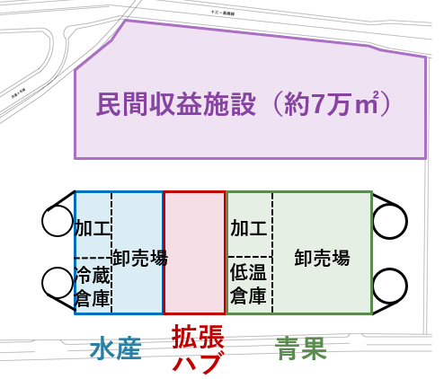
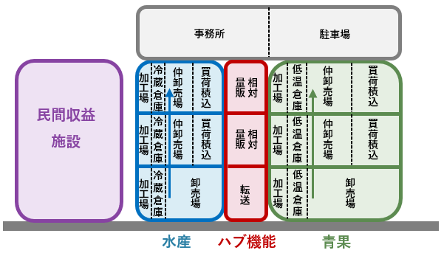
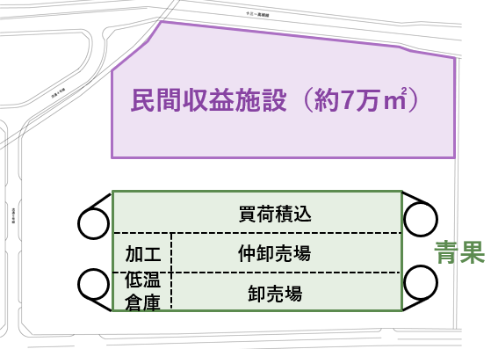
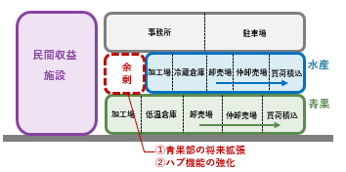
４ 施設配置計画（ゾーニング）（１）－１青果・水産の別棟又は一棟配置案の比較検討
検討内容
民間収益施設（余剰地）の確保と施設配置計画（ゾーニング）
市場施設の必要床面積の確保を図りつつ、余剰地の最大化が可能となるよう、青果・水産別棟の複層階案（高層化）と青果・水産一棟型の平面積層案（低層化）の比較検討を行う。
■検討結果
青果・水産の別棟型複層階案では、場内物流動線に「垂直移動・搬送」が発生するものの、大型ＥVや
自動搬入・保管設備の導入等で一定の解消が可能と考えられるほか、整備費抑制や工期短縮も図れることから、
別棟型案の方が一棟型案より優位である。
 | 青果/水産別棟型複層階配置・一棟型平面積層配置のメリット（○）デメリット（×）
 | 別棟型複層階案 | 一棟型平面積層案
施設配置例 ※敷地面積 約２０万㎡の内、 市場面積 約１３万㎡、 民間収益施設 約７万㎡
整備費 | 各階の階間に施す中間層や防水層対策費が一棟型平面積層案に比べて少なく、その結果利用料も割安になる | × 各階の階間に施す中間層や防水層対策費が別棟型複層階案に比 べて高く、その結果利用料も割高になる
工期 | 仮移転が不要なため、工期（開業）が約６年 | × 仮移転が必要なため、工期（開業）が約7.5年と別棟型複層階案 より約1.5年長い
作業性・利便性 | 商品及び搬送車両の上下搬送、機能の複層化が発生するため利便性が低い | 〇 必要な施設・機能や物流動線が同一階層で整理されるため利便 性が高い × 一階と二階で作業効率や利便性に差が出る
１F 平面図
断面イメージ図
１F 平面図
断面イメージ図

Slide 7
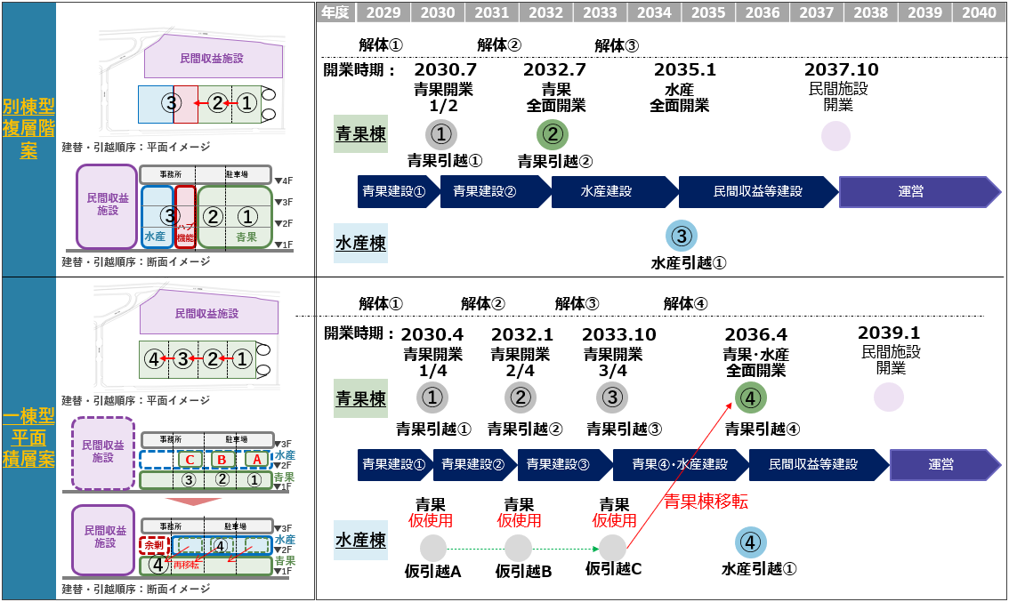
４ 施設配置計画（ゾーニング）（１）－２ 工期等の比較検討
検討内容
工期等の比較を踏まえた実現可能性
青果、水産の施設配置計画別の工期や場内事業者の移転時期の観点から比較する。
■検討結果
一棟型平面積層案で整備する場合、別棟型複層階案に比べて、工期で約1.5年長くなるほか、青果部門の一部
事業者に仮移転が発生するだけでなく、新青果施設への移転時期に事業者間で５～６年の差（下表一棟型①
から④までの期間）が生じる。

Slide 8
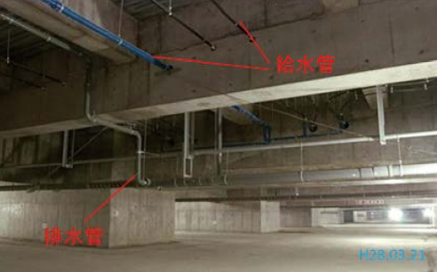
４ 施設配置計画（ゾーニング）（１）－３ 青果・水産一棟整備費等の検討
検討内容
一棟型平面積層案における配置計画
現状の市場レイアウトを維持して、一棟型平面積層案における青果及び水産の配置計画に関する課題や実現可能性を検討する。
■検討結果
青果を上階とする場合、搬入車両数が多いため、待機車両や交通渋滞の発生が懸念され、交通量調査及びシミュレーション検討の結果、下階よりも広い通路、トラックバース等の整備が必要となり、利用面積に制約が生じる。
水産を上階とする場合、下階（青果）への漏水問題が懸念され、下図のとおり、防水層及び中間層を設けることで下階への漏水リスクは低減できるものの、別棟型複層階案に比べ、防水層等の整備面積の増加による施工コストの増が生じる。
検討イメージ
①青果の将来拡張
②ハブ機能の強化
事務所
駐車場
水産
防水層
民間収益施設
（約 7万㎡）
余剰
加工場
冷蔵倉庫
卸売場
仲卸売場
買荷積込
中間層
中間層
高さ約 2ｍ
中間層イメージ
加工場
低温倉庫
卸売場
仲卸売場
買荷積込
青果
■超概算コスト（想定）
ア.防水工事 ：約10,000円/㎡ × 46,000㎡ ＝ 約4.6億円
イ.中間層施工費：約75,000円/㎡ × 46,000㎡ ＝約34.5億円
➡ 合計 約40億円

Slide 9
４ 施設配置計画（ゾーニング）（２）市場施設と民間収益施設の合築・分築の比較検討
検討内容
合築による合理性と分築による実用性
市場施設と民間収益施設を合築又は分築で整備する場合の優位性を比較検討をする。
■検討結果
合築では、駐車場・事務所等を市場施設と民間施設で共用することが可能となり、経済合理性は高まるが、市
場側に管理運営面での制約が発生する。一方、分築では、市場関係者の意向を踏まえた施設整備や管理・運営
水準等を確保しやすい。
合築
分築
民間収益施設（物流等）
大阪府
中央卸売市場
（市場機能）
民間収益施設
(物流等)
民間事業者が
所有する建物の範囲
大阪府
中央卸売市場
（市場機能）
借地（大阪府→民間事業者）
借地
土地所有（大阪府）
土地所有（大阪府）
 | 合築 | 分築
メリット | 市場施設について、青果・水産各部門の売場を平面かつ同一フロアで確保しやすい 市場施設内の垂直搬送が少なく物流効率が高い 駐車場等の共用化により費用縮減が期待できる | 市場施設は民間施設と分けられるため、民間施設の所有者や運営者の撤退リスクを考慮する必要が無い 市場関係者の意向を踏まえた市場施設の整備や管理・運営ができる
デメリット | △ 民間施設の所有者や運営者が事業から撤退するリスク を抱えることとなる 施設・運営環境を民間事業者の水準に合わせる必要があり、卸売市場の管理・運営の自由度が狭まる | 市場施設を整備できる敷地が限定され、平面かつ同一フロアでの機能配置に制約が生じる 合築に比べれば、垂直搬送により物流効率が劣る

Slide 10
５ 概算整備費と使用料
概算整備費
現市場施設の使用実態を踏まえた積算
現在の使用実態に即した床面積と同規模に設定し、他市場事例や現地調査を踏まえた施設種別ごとの事業費を積算する。
全国的には売場の低温化設備や冷蔵設備、駐車場、加工・物流施設等を市場関係者が独自に整備する事例が見受けられるため、 それらの一部を市場関係者が整備する場合（※）と比較する。
再整備に際しては、農林水産省「強い農業づくり総合支援交付金」の活用を予定している。
項目 |  | 費用（税込）・規模 等
 |  | 府整備 | （※）一部事業者整備 | 差分
概算整備費 | 新築工事・解体工事・調査設計等 | 約700億円 | 約660億円 | 約40億円
（注）規模に基づく概算金額であり、今後の検討内容により変動する可能性がある。
使用料
再整備後の使用料の現行比倍率
市場施設の再整備後の投資回収・運営収支シミュレーションの結果、整備費や市場管理費等をまかなうために必要となる再整備後の使用料総額は、現行の使用料総額の約1.4倍～1.5倍程度になると試算される。
※ 整備規模や整備内容・水準、整備主体、余剰地活用の状況等により、この倍率は今後変動する。
注１）投資回収・運営収支シミュレーションは、事業期間を市場施設の再整備完了後から50年間と想定している。
注２）試算にあたっては、再整備に伴い生じる余剰地（約７万㎡）を民間活用用地として貸し付けた場合の収入を加味している。

Slide 11
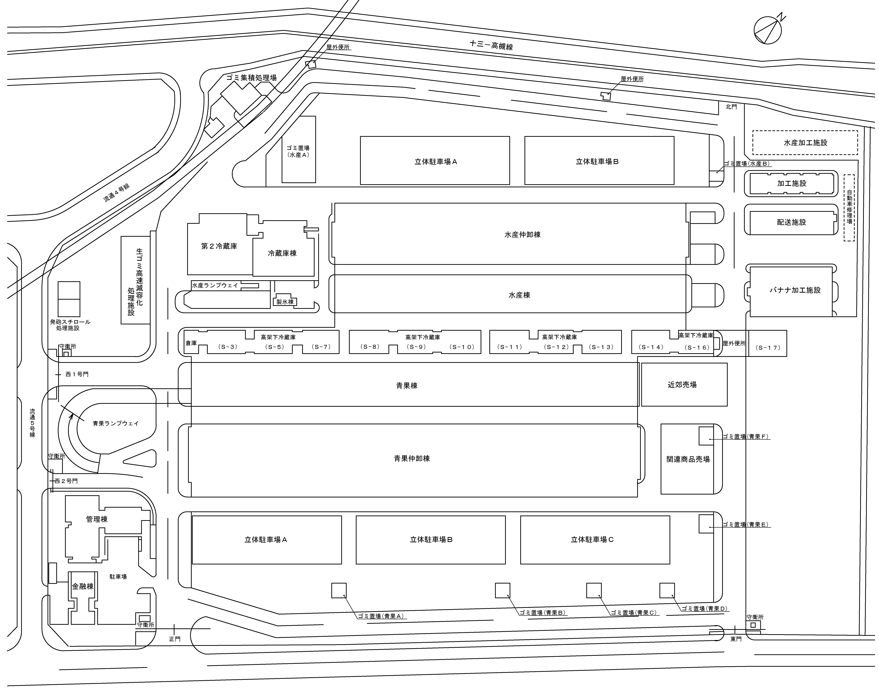
６ ローリング工事計画・整備スケジュール（１）整備手順
検討内容
ローリング工事計画
現在地での建替え再整備を行う前提として、余剰地等（民間収益施設）を確保したうえで、営業しながらの再整備工事（ローリング計画）の実現可能性を検討する。
ローリング計画における重点検討項目に対して、実現可能性の確認、効率性や制約条件等の観点から方向性を検討する。
ローリング工事を開始するための種地※の検討
インフラの引込方法の検討
施設面積や運営面の制約条件と整備スケジュールの検討
【種地の比較検討】
 | 種地候補地の比較検討
 | 敷地南東 | 敷地南西 | 敷地北東 | 敷地北西
種地候補エリア
先行着手 | 青果棟から工事に着手 | 青果棟から工事に着手 | 水産棟から工事に着手 | 水産棟から工事に着手
種地の状況 | 種地面積が最大であり、施工計画の自由度が高い | 種地面積が小さいため、市場棟の高層化が必要 | 種地面積が小さいため、市場棟の高層化が必要 | 種地面積は確保できるが、整形でなく合理的でない
既存施設への影響 | 種地となる貸付敷地の返還を待つ必要がある | 既存の管理棟を解体するため、仮設棟が必要 | 加工施設の解体が必要になり、機能補完が必要 | 冷蔵庫棟の解体が必要になり、仮設棟が必要
インフラへの影響 | インフラ供給拠点として、ローリングに合わせた効率的な更新が可能 | ローリング開始時にインフラ拠点の新設棟への切替が必要 | インフラ供給拠点として、ローリングに合わせた効率的な更新が可能 | 受水槽を撤去するため、ローリング開始時に受水槽の新設が必要
※種地：工事手順上、最初に着手する工事対象地

Slide 12
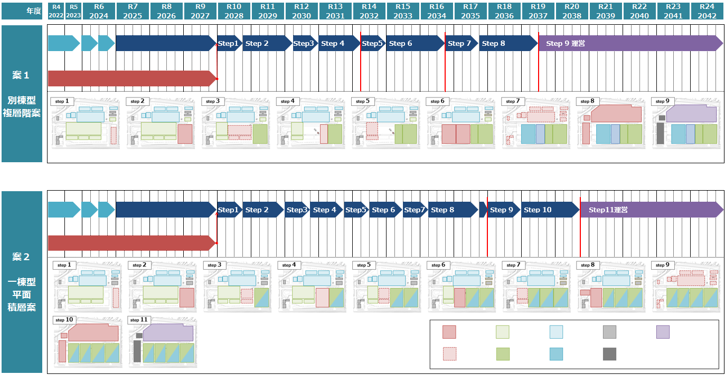
６ ローリング工事計画・整備スケジュール（２）整備スケジュール案
検討内容
ローリング工事を踏まえた整備スケジュール
今後、機能配置や施設規模、再整備後の運営や動線計画等も考慮したローリング計画と整備スケジュールの検討が必要となる。
年度
基本計画
設計・工事準備
▼青果全面開業
▼水産全面開業
▼民間収益施設開業
事業者
公募・選定
定期借地契約期間
種地
解体
青果棟1期
建設
既存
青果棟
解体
青果棟2期
建設
既存
青果棟
解体
水産棟
拡張機能 建設
水産棟
冷蔵庫棟
解体
民間施設
付属棟 建設
付属棟
民間収益施設
解体
工事
新築
工事
青果棟
１期
青果棟
２期
水産棟
拡張
機能
立体
駐車場
基本計画
設計・工事準備
青果・水産全面開業▼
▼民間収益施設開業
事業者
公募・選定
種地
解体
新築棟
1期建設
既存
青果棟
解体
新築棟
2期建設
既存
青果棟
解体
新築棟
3期建設
既存
青果棟
解体
新築棟4期
付属棟 建設
移転
水産棟
冷蔵庫棟
解体
民間施設
付属棟 建設
定期借地契約期間
解体
工事
新築
工事
新築棟
１期
新築棟
２期
新築棟
３期
新築棟
４期
民間収益施設
既存
青果機能
既存
水産機能
既存
その他機能
民間収益施設（新規整備）
付属棟
新築
工事
新築棟
（青果・水産）
新築棟
（青果・水産）
解体
工事
整備後
青果機能
整備後
水産機能
整備後
その他機能
立体
駐車場
（注）ローリング計画の工事種地となる貸付敷地の返還は、令和10年2月末予定

Slide 13
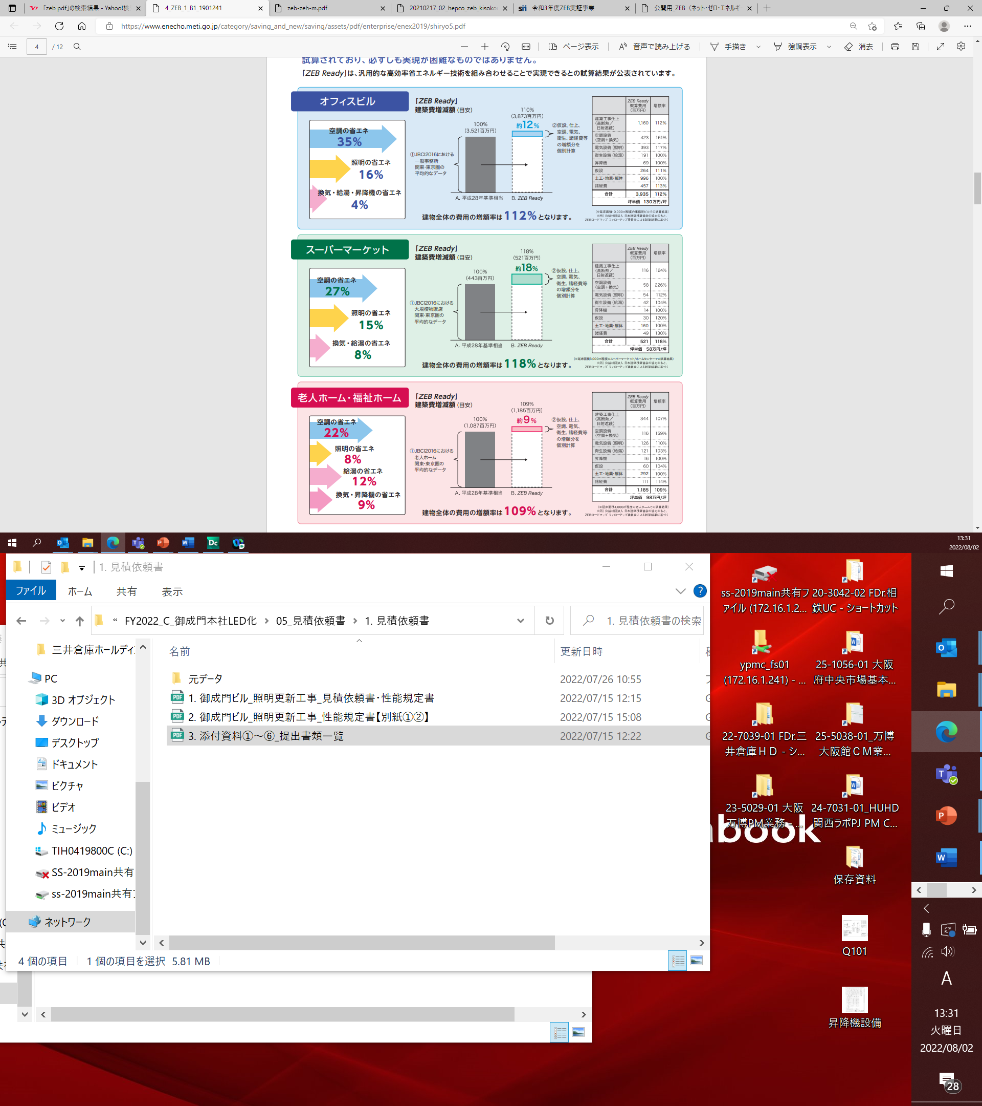
７ 今後の検討課題（１）環境性能水準
新市場の環境性能配慮（ZEB化）の検討
ZEB化による整備費の増大を精査するとともに、「おおさかカーボンニュートラル推進本部」等での府有施設のZEB化方針等の議論を踏まえつつ整備内容を検討する。
【省エネ率のイメージ】
【ZEB Ready 建築費増額率イメージ】
※各認証制度により、認証取得のための評価対象、整備内容は異なる。
100％
ZEB
★5
S
Nearly
ZEB
80％
ZEB
Ready
60％
ZEB
Oriented
★4
40％
A
★3
20％
【整備事例】
横浜市中央卸売市場本場
名古屋市中央卸売市場本場
鳥取市公設地方卸売市場
B＋
★2
ZEB
CASBEE
BELS
【各認証制度の概要】
※ZEB ：建築物で消費する年間の一次エネルギーの収支をゼロにすることを目指した建物の評価制度
※CASBEE ：建築物の室内環境や景観への配慮などを含めた建築環境性能を総合的に評価するシステム
※BELS ：「建築物省エネ法」により導入された建築物の省エネ性能を認証する評価制度

Slide 14
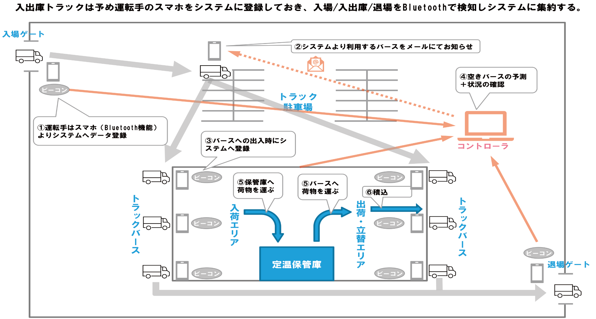
７ 今後の検討課題（２）ICT・IoT活用物流機能
ICT等を活用した市場内物流の効率化の検討
市場における物流効率、業務効率、品質管理、衛生管理の向上をめざし、産地からの入・出荷をICTやIoTを活用した一元管理システムなどの導入を検討する。

Slide 15
７ 今後の検討課題（３）再整備等に関する事業手法
民間資本・ノウハウ等の活用方法を検討
本市場が、全国で唯一の指定管理者制度を導入している中央卸売市場であることも勘案したうえで、PPP／PFI手法等民間事業者の資本・ノウハウを活用した整備及び管理・運営等について、府市場に最適な事業手法の導入を検討する。
小
民間事業者の参画・関与度合
大
パターン | パターン１ | パターン２ | パターン３ | パターン４
市場施設 | 公設 | DB＋指定管理者制度 | PFI | マスターリース
余剰地 | PPP（定期借地等） | PPP（定期借地等） | PPP（定期借地等） | PPP（定期借地等）
概要 | 卸売市場は公設とする 余剰地を事業用定期借地で民間事業者に貸付ける 民間事業者が余剰地を活用して収益施設を整備・所有・運営する | 卸売市場はDB方式で整備し、管理・運営は指定管理者制度とする 余剰地を事業用定期借地で民間事業者に貸付ける 民間事業者が余剰地を活用して収益施設を整備・所有・運営する | 卸売市場はPFI方式で整備・管理・運営する 余剰地を事業用定期借地で民間事業者に貸付ける 民間事業者が余剰地を活用して収益施設を整備・所有・運営する | 卸売市場はリース方式で整備・管理・運営する 民間事業者が市場施設を所有し市場関係者に賃貸する（市場が賃借する） 民間事業者は余剰地も一体的に活用する
公設
DB＋
指定管理
PFI
マスターリース
大阪府
大阪府
大阪府
大阪府
民間借地
民設
民設
民設
民設
民間借地
民間借地
大阪府
民間借地
民間借地
大阪府
大阪府
大阪府

Slide 16
７ 今後の検討課題（４）府民に開かれた市場づくり
見学者通路等の府民向け施設等の検討
大規模な再整備事業を完了した後、府民等の一般消費者に対して食に纏わる価値・体験等を提供できる卸売市場を目指して、市場関係者と連携しながら、情報発信機能や賑わい創出等について検討する。
卸売市場の機能・役割等のPR
卸売市場の特長を活かした需要喚起等
中央卸売市場は、生鮮食料品等の生産・流通・消費に関する工程の中で重要な機能・役割を果たしている。
こうした卸売市場の機能・役割に対する理解醸成や食に関する情報発信機能を検討する。
従来は、一般小売を実施してこなかったが卸売市場法改正により独自の取組みが求められるようになった。
卸売市場の特長を活かした一般消費者向け物販・飲食機能の導入等により食の需要喚起やにぎわい創出等を法規制も勘案しながら検討する。
（出典）東京都中央卸売市場豊洲市場（現地撮影写真を掲載）
（出典）岡山市中央卸売市場
（上段：岡山市HP 下段：現地撮影写真を掲載）

Slide 17
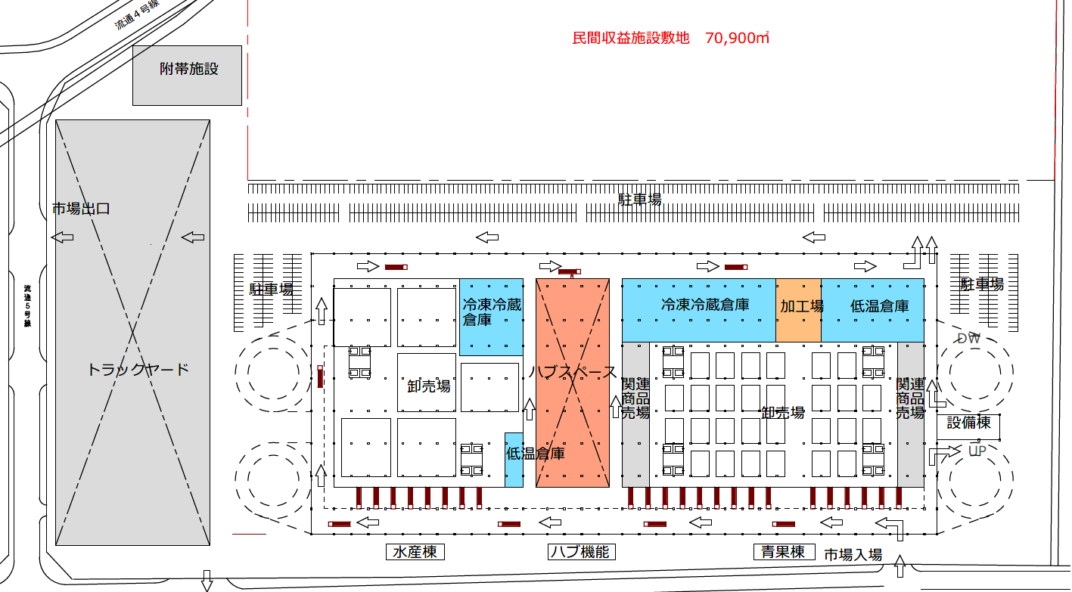
８ 計画レイアウト案（１）－１ 別棟型複層階案
【別棟型複層階案 1階 平面図】

Slide 18
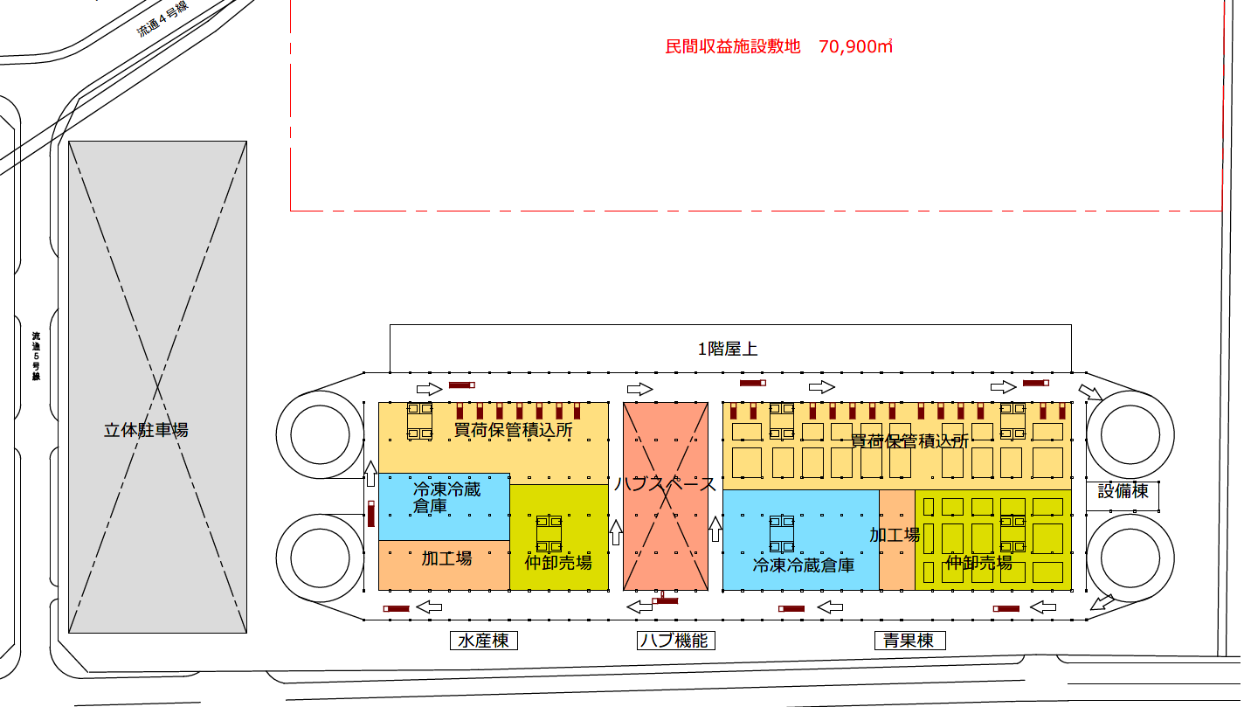
８ 計画レイアウト案（１）－２ 別棟型複層階案
【別棟型複層階案 2階・3階 平面図】

Slide 19
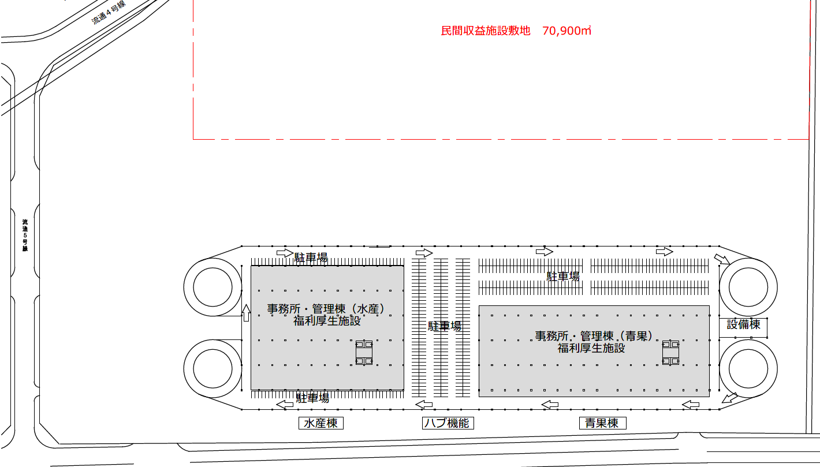
８ 計画レイアウト案（１）－３ 別棟型複層階案
【別棟型複層階案 4階 平面図】

Slide 20
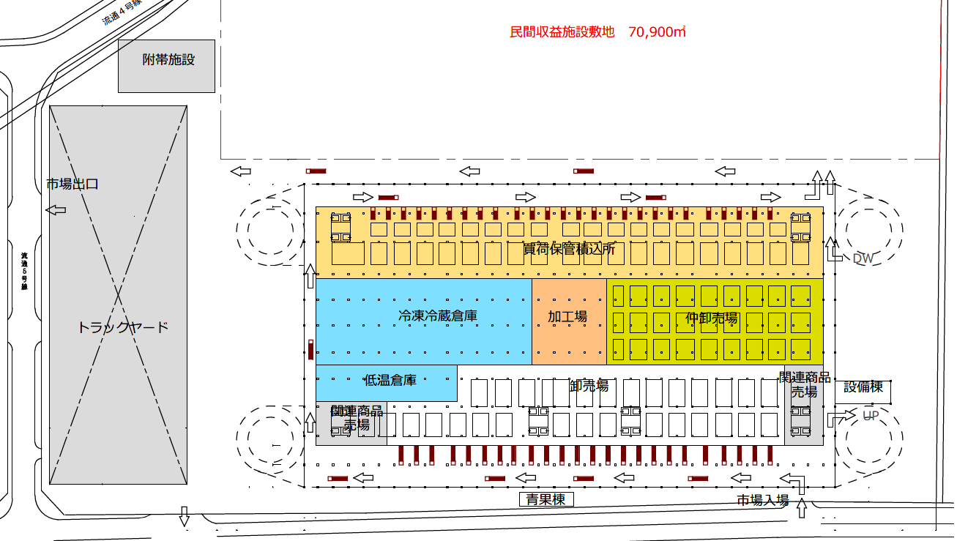
８ 計画レイアウト案（２）－１ 一棟型平面積層案
【一棟型平面積層案 1階 平面図】

Slide 21
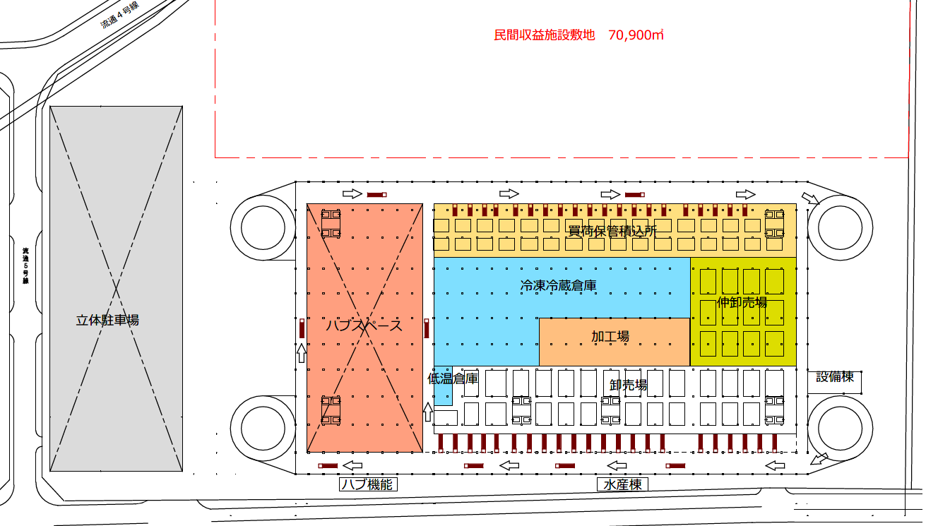
８ 計画レイアウト案（２）－２ 一棟型平面積層案
【一棟型平面積層案 2階 平面図】

Slide 22
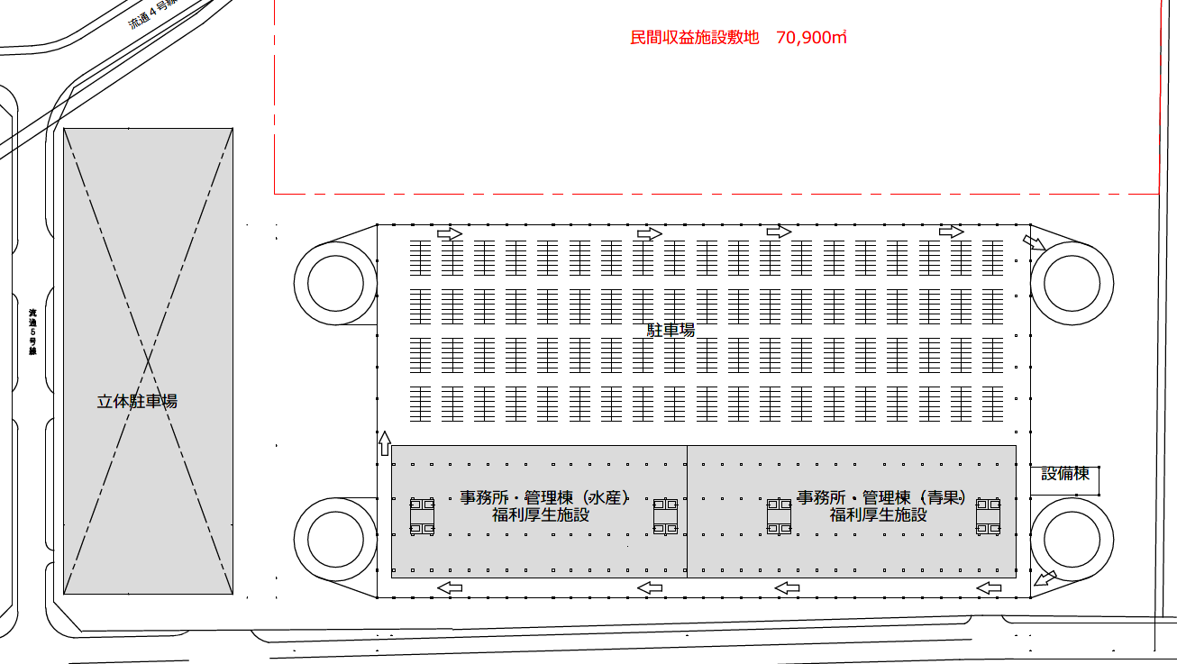
８ 計画レイアウト案（２）－３ 一棟型平面積層案
【一棟型平面積層案 3階 平面図】

Slide 23
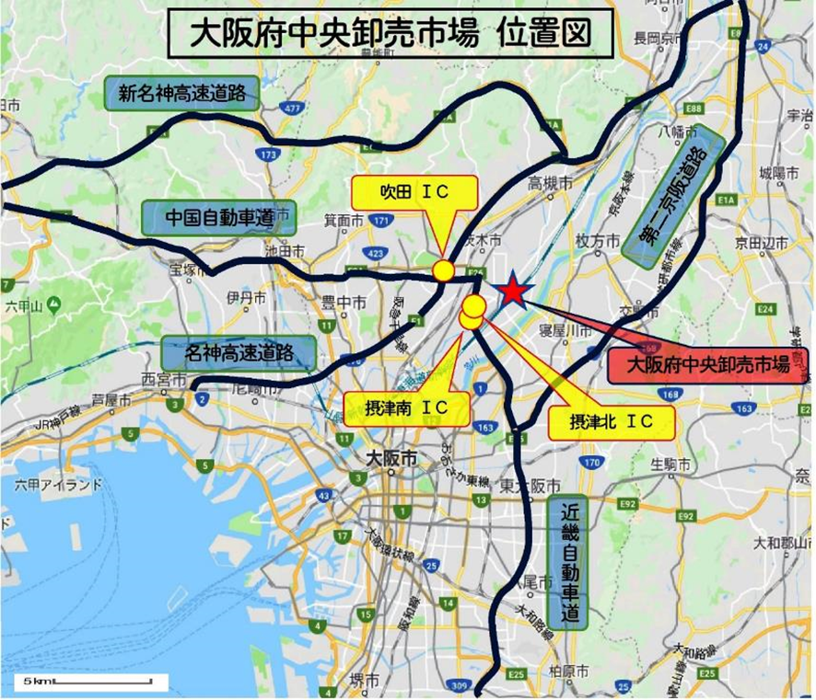
＜参考資料＞ 市場概要（１）
用途地域 | 準工業地域
容積率 | ２００％
建ぺい率 | ６０％
高度地区 | 第五種高度地区（２２ｍ）但し、適用除外
防火地域等 | 準防火地域
都市計画 | 流通業務市街地の整備に関する法律に基づく「流通業務団地」の「卸売市場」
緑地率 | 府有施設部分は２０％・府外施設部分は２５％ （大阪府自然環境保全条例施行規則）
取扱品目 | 野菜、果実 生鮮水産物、冷凍水産物、加工水産物
取扱数量 | 青果部 １９５，８３４ｔ 水産物部 ３５，８５５ｔ ※全国65市場中第10位（令和3年度）
取扱金額 | 青果部 ５５，６６３百万円 水産物部 ３２，９６９百万円 ※全国65市場中第10位（令和3年度）
所在地 | 大阪府茨木市宮島１-１-１
アクセス | 【自動車】 大阪中央環状線「北大阪流通センター入り口」より2.5㎞ 茨木寝屋川線「淀川新橋」より4.6㎞ 【公共交通機関】 阪急京都線「茨木市駅」若しくは大阪モノレール「南摂津駅」から近鉄バス「島南口」下車（徒歩８分）
敷地面積 | ２０１，３５１㎡
延床面積 | １８５，７０５㎡
開設年月 | 昭和５３年（１９７８年）５月（築４４年）
卸売業者 | ４社（青果部２社、水産物部２社）
仲卸業者 | 青 果 部 ４８社（野菜２８社、果実２０社） 水産物部４６社（鮮魚３５社、塩干１１社）
売買参加者 | ６５人（近郷野菜）
関連事業者 | 場内運搬、飲食、物品販売店等３１業者
指定管理者 | 大阪府中央卸売市場管理センター（株）
（注）業者数は令和4年7月1日時点

Slide 24
＜参考資料＞ 市場概要（２）現行レイアウト

